Slide 1

Gade Balans Pwen Prezans ou
Enfòmasyon sou Dokiman an
Gid Pratik | Gade Balans Pwen Prezans ou
Odyans ki Konsène (yo) | Anplwaye ki nan Premye Liy/Sou Teren, Anplwaye biwo ki touche pa èdtan/SNE
Sijè ki enkli (yo) | Kijan pou wè balans pwen prezans ou
Vèsyon | V1
Dat Dènye Mizajou a | 06-23-2026
Dat Dènye Revizyon an | 06-02-2026

Slide 2
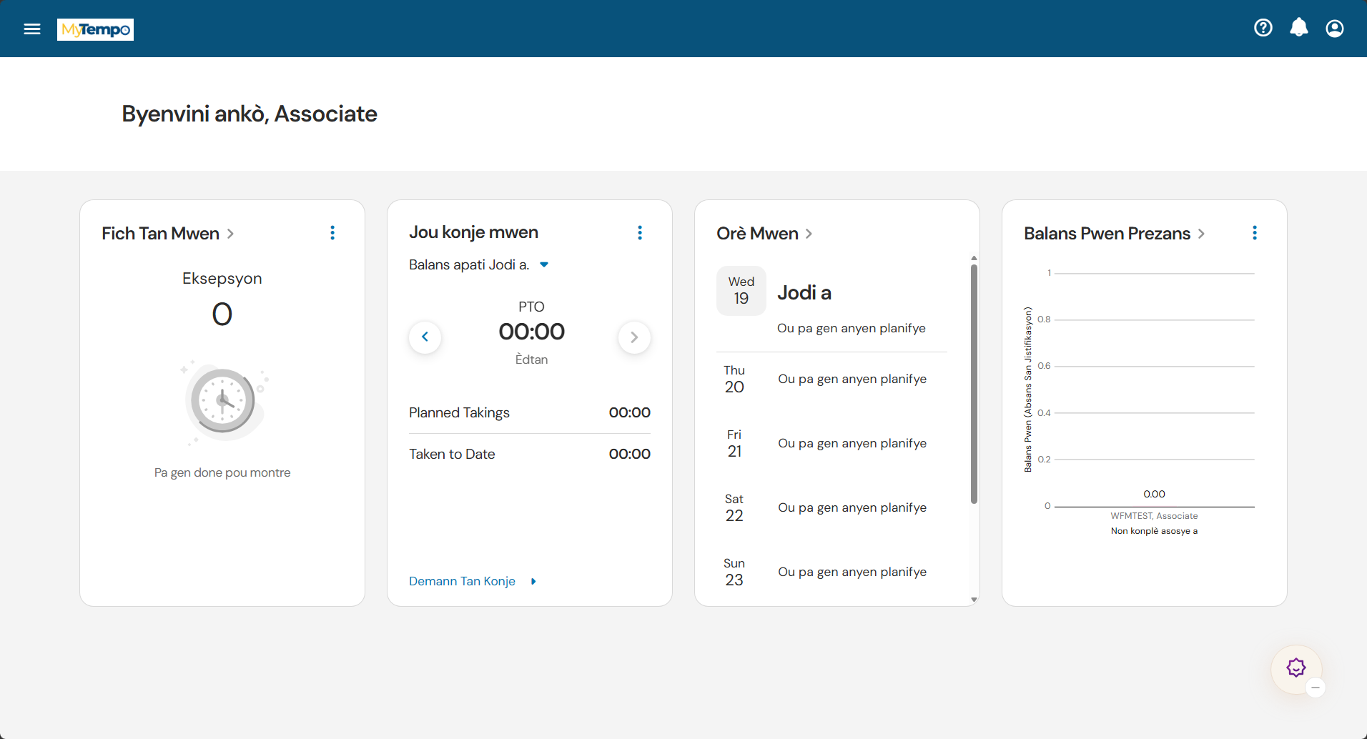
Gade Balans Pwen Prezans ou
Gid pratik sa a pral diskite sou sijè sa yo:
Kijan pou wè balans pwen prezans ou
Kijan pou Wè Balans Pwen Prezans ou
1. Nan paj dakèy la, chèche kazye Balans Pwen Prezans la epi chwazi Balans Pwen Prezans.
1

Slide 3
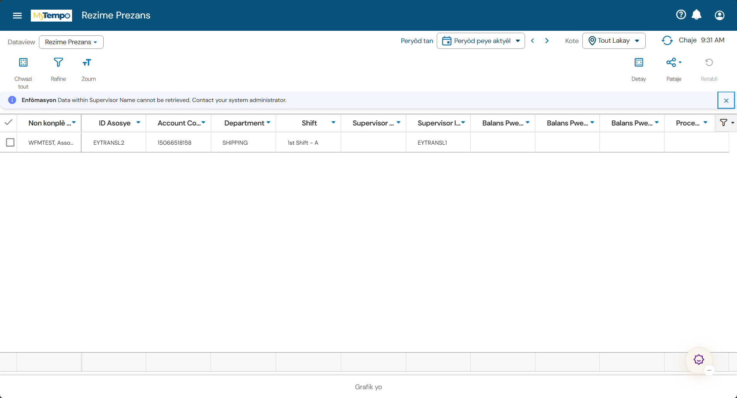
Gade Balans Pwen Prezans ou
2. Nan paj Rezime Prezans lan la, chwazi meni dewoulan Peryòd tan la.
2

Slide 4
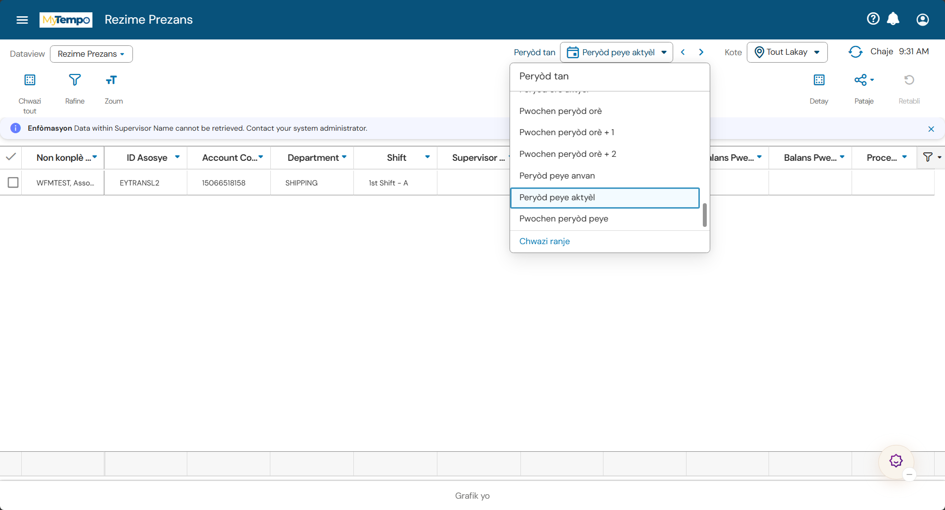
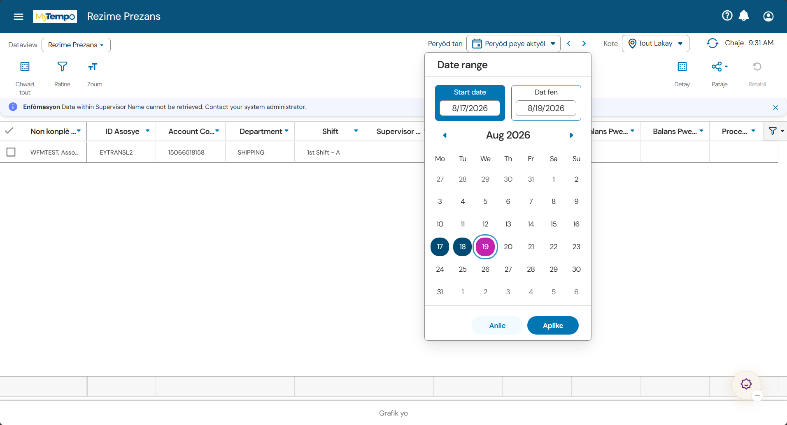
Gade Balans Pwen Prezans ou
3. Nan meni dewoulan Peryòd tan la, chwazi peryòd obligatwa a swa:
Chwazi l nan lis la, oswa
Chwazi Select Range pou manyèlman antre Dat kòmansman ak Dat fen an, oswa
Chwazi Dat Kòmansman ak Dat Fen an nan kalandriye a.
Chwazi Aplike pou konfime chwa w la.
3
3
3
3
3
3

Slide 5

Gade Balans Pwen Prezans ou
4. Revize balans pwen prezans ou:
Absans San Jistifikasyon
Prezans Pafè
Pwen ankourajman
4

